Slide 1
앱 이용안내
- 메인페이지 최초 설치 시 노출 팝업 추가
안내 페이지 퍼블리싱 수정

Slide 2
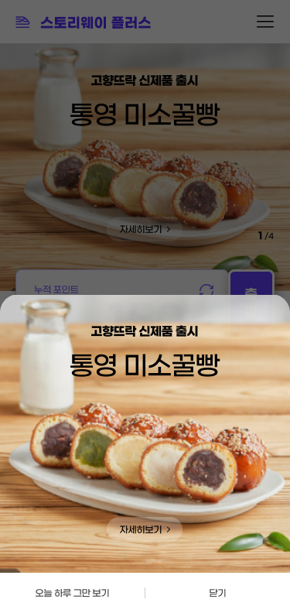
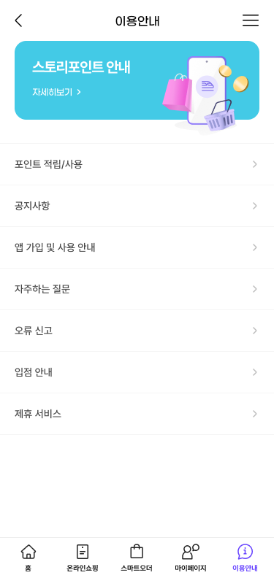
[APP] when start APP
- show this popup just once when APP run (if it’s shown, don’t show from next time)
1.if clicks, move to 이용안내 > 스토리포인트 안내 (/guide/ecoPoint)
2.닫기(close) button - if clicks, close the popup
시안 / 퍼블리싱
개발
앱 최초 설치 시 표시되는
이용 안내 팝업 추가 부탁드립니다.
- 이용 안내 팝업은 최초 1회만 표시되므로
‘오늘 하루 그만 보기’ 버튼 필요 x
- 팝업 클릭 시, [이용 안내] 페이지로 이동
닫기

Slide 3
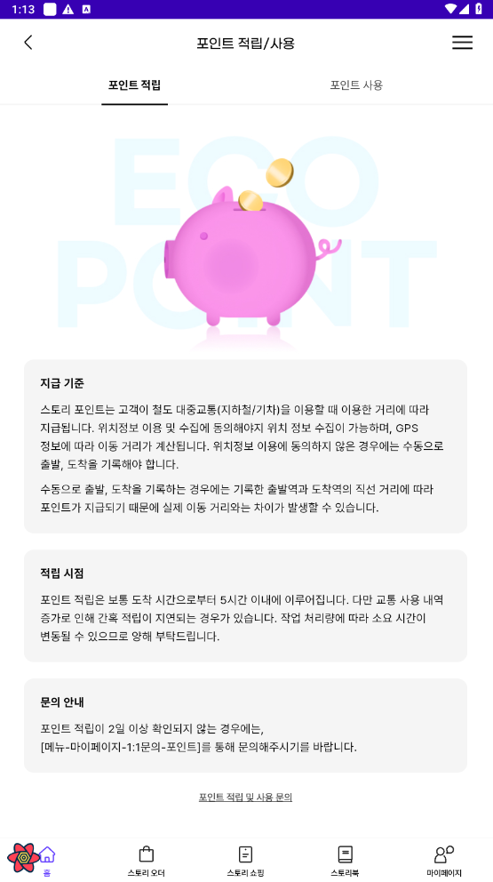
개발
시안 / 퍼블리싱
하단에 들어가는 안내 내용 추가를
포함해서 해당 페이지 전체에 대한
퍼블리싱 수정 작업 완료된 상태입니다.
STORY로 수정 부탁드립니다.
[APP] 포인트 적립/사용 (/guide/use/point)
1.포인트 적립 TAB
- replace with published html
퍼블리싱
스토리 포인트는 고객이 철도 대중교통(지하철 및 기차)을 이용할 때 이동한 직선 거리에 따라 지급됩니다. 위치정보 이용 및 수집에 동의해야지만 적립 서비스 이용이 가능하며, 위치정보 이용 및 수집에 동의하지 않는 경우에는 이용이 불가합니다.
지하철역과 기차역 간 출발-도착 처리는 불가하며, 이동 거리는 역 간 직선 거리에 따라 계산되기 때문에 실제 이동 거리와는 다소 차이가 발생할 수 있습니다.
퍼블리싱
포인트 지급은 보통 도착 처리 즉시 이루어집니다. 다만 교통 사용 내역 증가로 인해 간혹 적립이 지연될 수 있습니다. 작업 처리량에 따라 소요 시간이 변동될 수 있으므로 양해를 부탁드립니다.

Slide 4
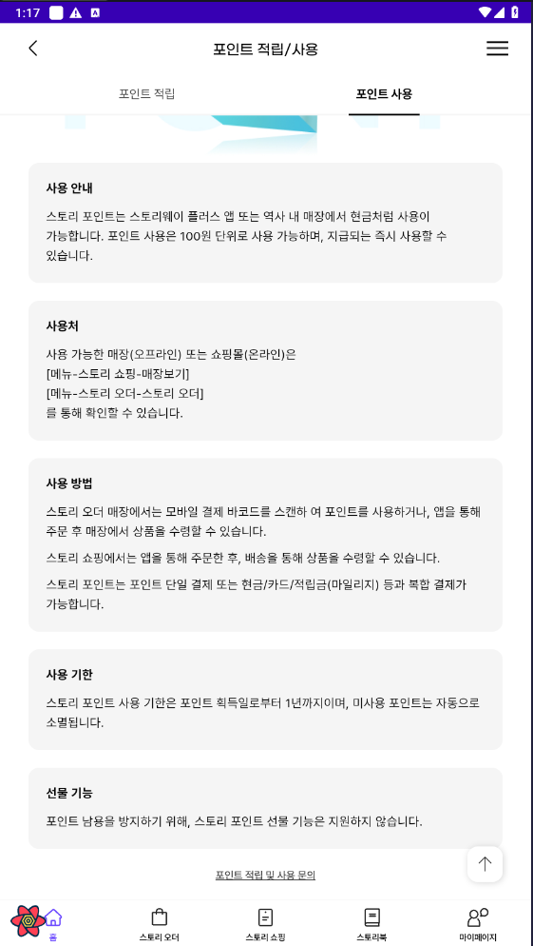
개발
하단에 들어가는 안내 내용 추가를
포함해서 해당 페이지 전체에 대한
퍼블리싱 수정 작업 완료된 상태입니다.
[APP] 포인트 적립/사용 (/guide/use/point)
1.포인트 사용 TAB
- replace with published html
퍼블리싱
[메뉴-스토리 쇼핑-업체보기]
퍼블리싱
역사에 있는 오프라인 매장에서 포인트 사용 바코드를 스캔하여 포인트를 사용하거나, 앱을 통해 주문한 후 매장에서 상품을 수령할 수 있습니다.

Slide 5
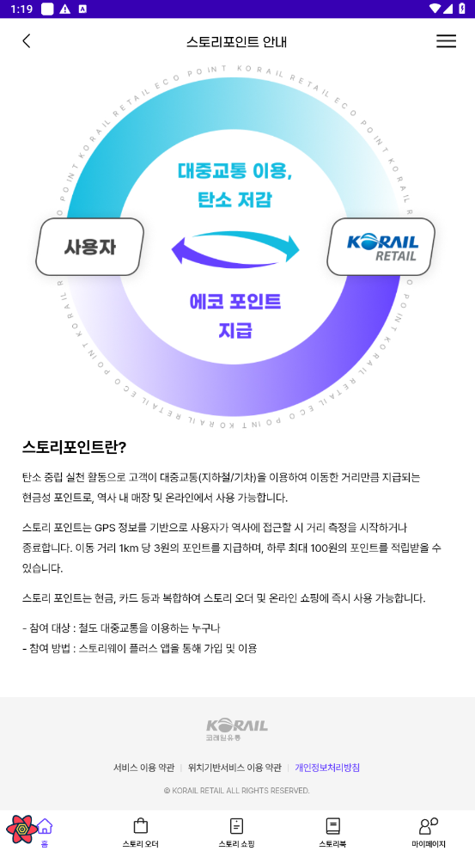
[APP] 스토리포인트 안내 (/guide/ecoPoint)
1.page
- replace with published html
시안 / 퍼블리싱
‘스토리 포인트’로 수정 부탁드립니다.
개발
해당 페이지 전체에 대한
퍼블리싱 수정 작업 완료된 상태입니다.
퍼블리싱
스토리 포인트는 사용자 위치 정보를 기반으로 출발 및 도착 역을 확인하며, 이동 거리 1km당 3원의 포인트를 지급합니다. 포인트는 하루 최대 100원 적립할 수 있습니다.

Slide 6
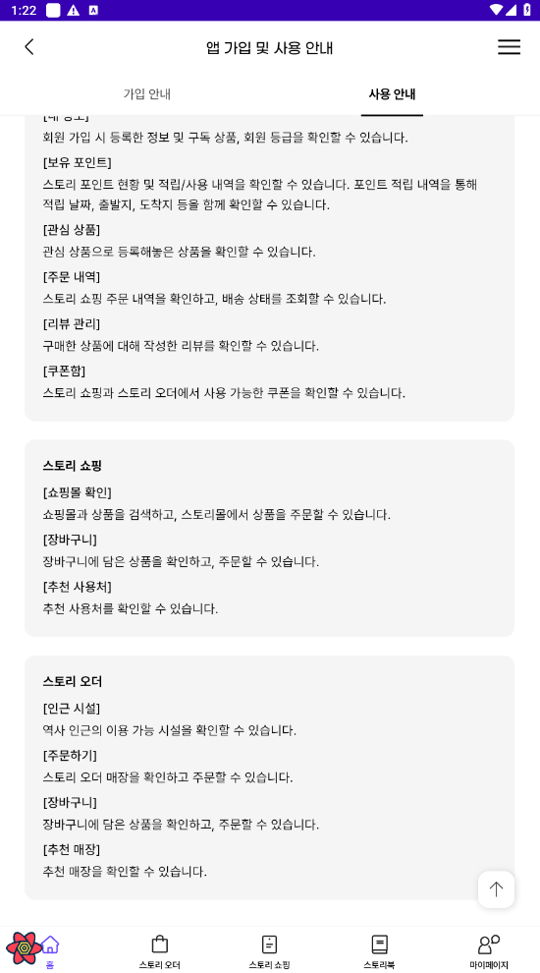
[APP] 앱 가입 및 사용 안내 (/guide/use/app)
1.page
- replace with published html
개발
해당 페이지 전체에 대한
퍼블리싱 수정 작업 완료된 상태입니다.
삭제
퍼블리싱
[스토리 오더]
앱에서 주문 가능한 스토리 오더 매장을 확인하고 주문할 수 있습니다.
[전체 매장 안내]
앱에서 주문 가능한 매장을 포함한 역사 내 전체 매장입니다. 오프라인 포인트 사용이 가능한 매장을 확인할 수 있습니다.
삭제

Slide 7
메인 노출 상품 할인 표시
- 메인페이지 할인 가격 표시

Slide 8
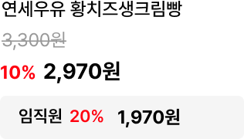
개발
메인페이지의 스토리 오더 상품, 스토리 쇼핑 상품에 대한
일반 할인가, 임직원 할인가 표시 추가를 부탁드립니다.
퍼블리싱 수정 작업 완료된 상태입니다.
[APP] Main
1.STORY ORDER / STORY SHOPPING
1) main product list
a) if login user_grade = ‘UG02’ (임직원: staff) AND staff discount rate(amount) > 0
- display 임직원 {staff discount rate}% {staff_sale_price}원 row (refer to design)
- if {staff_discount_type} = ‘amount’, show computued statf discount rate (refer to current logic)

Slide 9
메인 스토리 오더 상품 연결 페이지
- 메인페이지 상품 연결 페이지

Slide 10
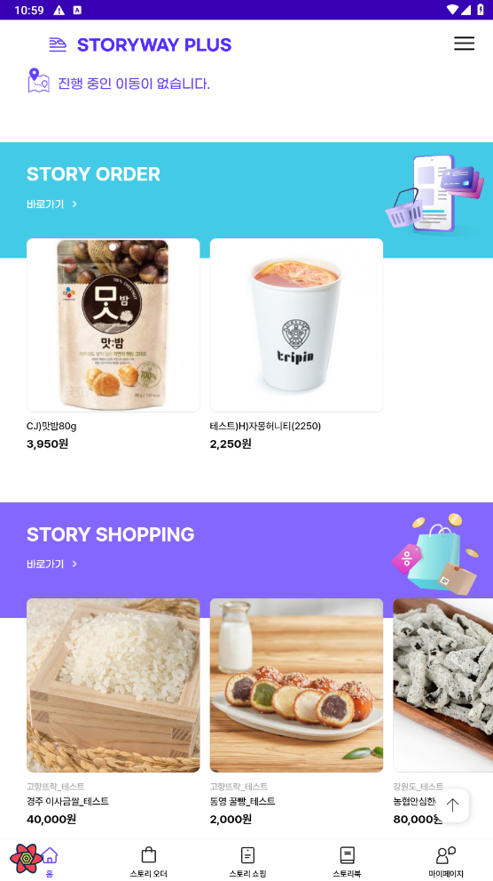
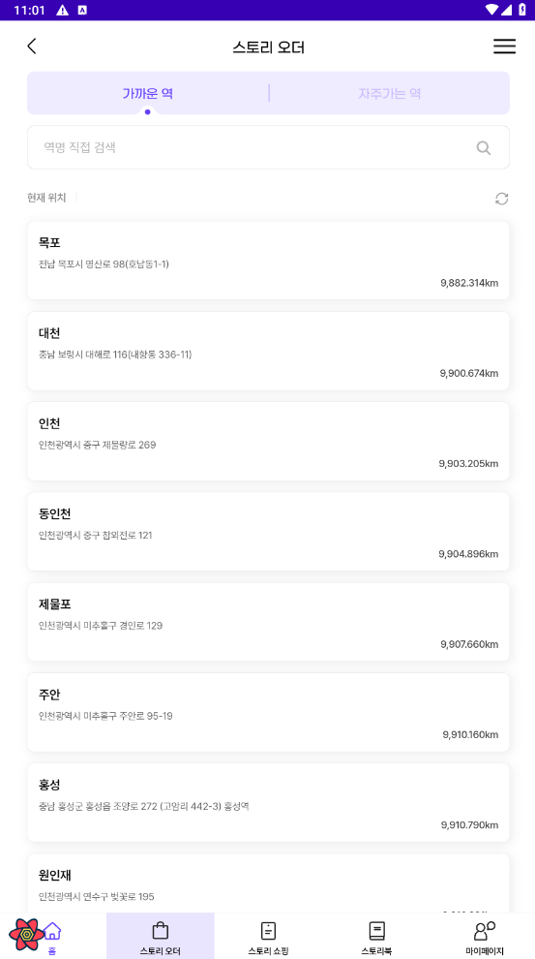
개발
현재
- 전문점 상품: 해당 상품(유일 코드) 페이지
- 편의점 상품: 해당 상품(공통 코드) 판매 매장 페이지
로 되어 있는데, 전문점 상품일 경우
[스토리 오더 > 가까운 역] 페이지로 이동 부탁드립니다.
[APP] Main
1.STORY ORDE
1) main product link
a) if {st_mall.krs_bsns_se_cd} = ‘002’ (전문점)
a-1) As-is
- move to the product page
a-2) To-be
- move to 스토리 오더 (/smartorder) > 가까운 역 TAB

Slide 11
스토리 오더 / 스토리 쇼핑
구매 가능한 상품 없을 경우 UI

Slide 12
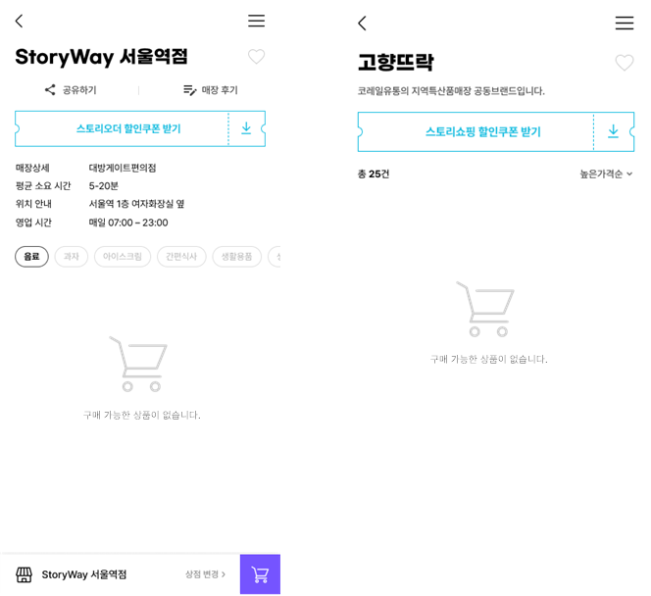
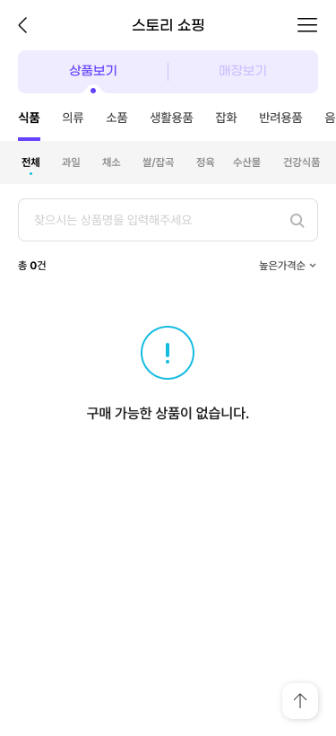
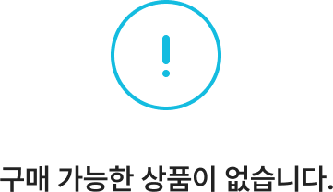
개발
스토리 오더 매장 페이지,
스토리 쇼핑 쇼핑몰 페이지, 스토리 쇼핑 상품보기 페이지
에 구매 가능한 상품이 없을 경우, ui 추가를 부탁드립니다.
[APP] 스토리 오더 > mall (/smartorder/mall/204065)
스토리 쇼핑 (/shopping)
스토리 쇼핑 > mall (/shopping/store/MD9994)
1.Product List
1) if no product
- display no product msg with icon (red box)

